Slide 1
Annotorious
DHd Workshop, 08.03.2022

Slide 2
Was ist Annotorious? (1/2)
JavaScript Bibliothek
Kein End-User-Werkzeug (!)
Programmierkenntnisse erforderlich
Zielpublikum: Web-Entwickler
Institutionelle/Projekt-Websites
Content- oder Collection Management Systeme
Digitale Editionen, Online-Datenbanken
Liefert Grundfunktionen für den Aufbau eigener Annotations-Anwendungen

Slide 3
Was ist Annotorious? (2/2)
Erzeugt „Annotationsebenen“ über Bildern in Webseiten
Baukastensystem
Zeichenwerkzeuge: Rechteck, Polygon
Input-Box: Kommentare, Antworten, Tags
Anpass- bzw. Erweiterbar
Optisches Erscheinungsbild
Anpassung der Input-Box
Zusätzliche Zeichenwerkzeuge

Slide 4
Integration (1/2)
Speichern von Annotationen ist nicht inkludiert
Softwarebibliothek
D.h. Teilkomponente ihrer Webanwendung!
JavaScript API
Ihre Anwendung nutzt und steuert Annotorious
Annotorious erzeugt events

Slide 5

Integration (2/2)
Web-Anwendung
?
Annotorious
Existierendes Backend
Cloud Storage
…

Slide 6
Warum?
Recogito https://recogito.pelagios.org
Für Projekte die maßgeschneiderte Lösungen benötigen
Bestimmte Werkzeuge
Eigene Schemata und Vokabulare zur Datenerfassung
Eigene Workflowas
Bestehende Systemlandschaften

Slide 7

Achtung: Ziel für Heute!
Web-Anwendung
Cloud Storage
(RethinkDB)
Annotorious

Slide 8
Der Plan (1/3):
Annotorious kennenlernen – Funktionsweise & -umfang
Programmierbeispiele (Grundlagen)
Annotorious in eine Webseite einbinden & Annotationen anzeigen
Das W3C Web Annotation Datenmodell
Die Annotorious JavaScript API verwenden
Anpassen des optischen Erscheinungsbildes
Annotorious und IIIF
OpenSeadragon
HTML-/JS-Kenntnisse Text-Editor Browser

Slide 9
Der Plan für Heute (2/3):
Programmierbeispiele (Fortgeschritten)
Annotationen speichern (lokal, cloud)
Einbinden von Usermanagement
Annotorious Plugins
Toolbar
Selector Pack
Einsatzbereiche und Integrationszenarien
Machine Learning
Real-world Beispiele
Lokaler Webserver! (Node.js, Python oder PHP)

Slide 10
Der Plan für Heute (3/3):
Ziel: vollständige Web-Anwendung
mit Google Login
mit Cloud Storage
Material für weiteres Selbststudium
Zeit zum Experimentieren & Fragen (jederzeit!)

Slide 11
Demo
https://annotorious.com
https://annotorious.com/getting-started

Slide 12
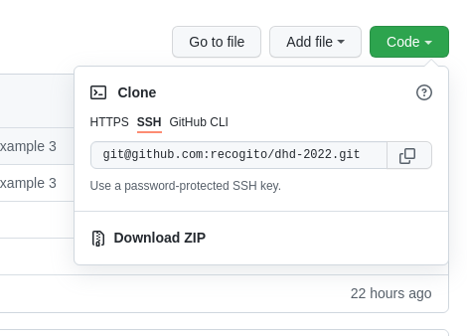
Praktische Übungen
https://github.com/recogito/dhd-2022
Notes:
<number>

Slide 13
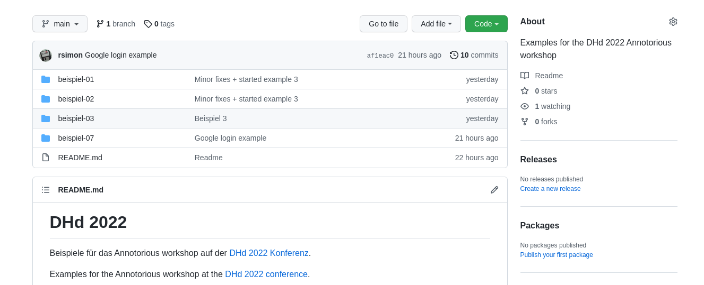
https://github.com/recogito/dhd-2022
Notes:
<number>

Slide 14
Praktische Übung 1
Annotorious „Hello World“
Eine Annotationsebene auf einem Bild erzeugen
https://github.com/recogito/dhd-2022/tree/main/beispiel-01

Slide 15
Praktische Übung 2
Annotationen Laden
+ das W3C Web Annotation Data Model
https://github.com/recogito/dhd-2022/tree/main/beispiel-02

Slide 16
Web Annotation Data Model
https://www.w3.org/TR/annotation-model/
Offener Standard für Interoperable Annotation
W3C Recommendation seit 2017
Schlüsselkonzepte: target und body
Generischer Rahmen – Annotorious unterstützt ein Subset!
https://recogito.github.io/annotorious/getting-started/web-annotation/

Slide 17
Praktische Übung 3
Die Annotorious JavaScript API
https://github.com/recogito/dhd-2022/tree/main/beispiel-03
Programmierschnittstelle, mit der sie Annotorious „ansteuern“
Initialisierungsoptionen
Programmatische Kontrolle (Zeichenwerkzeuge wechseln, Annotationen zufügen/löschen/selektieren,…)
Events (siehe Beispiel 4)
https://recogito.github.io/annotorious/api-docs/annotorious/

Slide 18
Praktische Übung 4 (1/2)
Optisches Erscheinungsbild
https://github.com/recogito/dhd-2022/tree/main/beispiel-04
SVG (Scalable Vector Graphics)
Darstellungskonventionen in Annotorious
Styling per CSS (Cascading Stylesheets)

Slide 19
Praktische Übung 4 (2/2)
.a9s-selection-mask
.a9s-annotation
.a9s-outer
.a9s-inner

Slide 20
Praktische Übung 5
Annotorious und IIIF https://github.com/recogito/dhd-2022/tree/main/beispiel-05
OpenSeadragon
Annotorious als OpenSeadragon plugin verwenden

Slide 21
Teil 2

Slide 22
Praktische Übung 6
Events & Annotationen Speichern
https://github.com/recogito/dhd-2022/tree/main/beispiel-06
Annotorious-Events
Annotationen mithilfe der Events speichern

Slide 23
Praktische Übung 7
Speichern in der Cloud
https://github.com/recogito/dhd-2022/tree/main/beispiel-07
Demo-Instanz eines einfachen Annotation-Servers: https://demo-server.annotorious.com/version
Annotationen für bestimmtes Bild laden per HTTP GET
Annotation abspeichern/aktualisieren per HTTP POST
Annotation löschen per HTTP DELETE
https://github.com/recogito/realtime-annotation-server

Slide 24
Praktische Übung 8
Annotationen und Login-Information
https://github.com/recogito/dhd-2022/tree/main/beispiel-08
WebAnno User-Modell und anno.setAuthInfo
Google Login als einfaches Beispiel

Slide 25
Praktische Übung 9
Plugins
https://github.com/recogito/dhd-2022/tree/main/beispiel-09
Toolbar
Selector Pack

Slide 26
Teil 3

Slide 27
Anwendungsbeispiel & Demos
Vom W3C-Format zu Coco und Neuronalen Netzen
https://cocodataset.org/#format-data
https://github.com/recogito/dhd-2022/tree/main/beispiel-10
(pip install -r requirements.txt
pip install git+https://github.com/philferriere/cocoapi.git#subdirectory=PythonAPI)
https://github.com/akarazniewicz/cocosplit
(python /path/to/cocosplit.py -s 0.8 path/to/train.json path/to/train.json path/to/test.json)
https://github.com/ghowa/dhd2020
Coco-Dataset erklärt
annotoriousToCoCo.py

Slide 28
Anwendungsbeispiel & Demos
http://kucha.saw-leipzig.de
SAW Leipzig Implementierung

Slide 29
Anwendungsbeispiel & Demos
Machines Reading Maps

Slide 30
Annex

Slide 31
Für Interessierte zum Selbststudium
Eigene Plugins und Editor-Erweiterungen entwickeln https://recogito.github.io/guides/configuring-the-editor/ https://recogito.github.io/guides/editor-widgets/
„Headless Mode“ – Annotorious ohne den Editor https://recogito.github.io/guides/headless-mode/
„Formatters“ – dynamisches Styling für Annotationen https://observablehq.com/@rsimon/writing-annotorious-formatters-pt-1 https://observablehq.com/@rsimon/writing-annotorious-formatters-pt-2

Slide 32
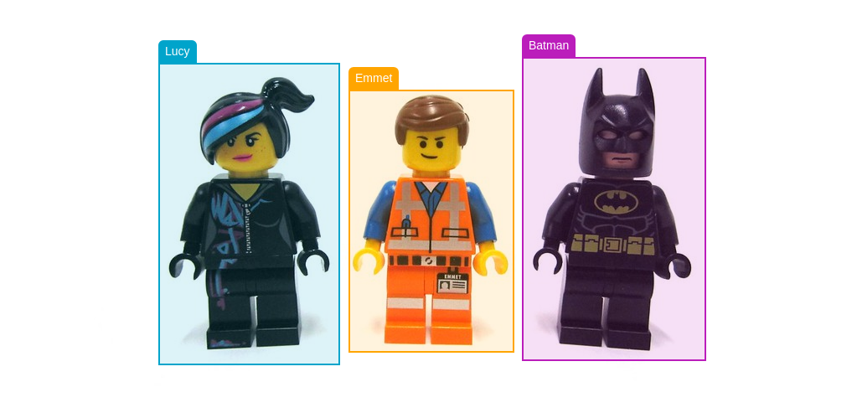

Slide 33
Vielen Dank für die Aufmerksamkeit!
https://annotorious.com https://github.com/recogito/dhd-2022 https://gitter.im/recogito/annotorious

